Slide 1
视频处理基础
视频基础知识
讲师：李立宗

Slide 2
本章目标
掌握视频处理基础知识
掌握从摄像头捕捉视频的方法
掌握播放视频文件的方法
掌握保存视频文件的方法
掌握视频文件即时处理的方法

Slide 3

本节目标
了解视频的构成
理解图像处理的基本原理

Slide 4
视频基础知识
读取
处理
保存
视频
处理结果
文件
现实场景
文件

Slide 5
视频基础知识
1
4
2
3

Slide 6

视频基础知识
1
4
2
3

Slide 7
视频基础知识
1
4
2
3

Slide 8
视频基础知识
1
4
2
3

Slide 9

视频基础知识

Slide 10
视频基础知识
5
4
3
2
1
开始

Slide 11
视频基础知识
倒计时

Slide 12
视频基础知识
5

Slide 13
视频基础知识
4

Slide 14
视频基础知识
3

Slide 15
视频基础知识
2

Slide 16
视频基础知识
1

Slide 17
视频基础知识
开始

Slide 18
视频基础知识
倒计时

Slide 19
视频基础知识
5

Slide 20
视频基础知识
4

Slide 21
视频基础知识
3

Slide 22
视频基础知识
2

Slide 23
视频基础知识
1

Slide 24
视频基础知识
开始

Slide 25
视频基础知识

Slide 26
视频基础知识
视频
场景
场景
场景
镜头
镜头
镜头
镜头
镜头
镜头
镜头
镜头
镜头
帧
帧
帧
帧
帧
帧
关键帧
普通帧

Slide 27
视频基础知识
读取
处理
保存
视频
处理结果
文件
现实场景
文件

Slide 28
视频基础知识
二维时间序列
三维体
作为图像序列处理
使用3D卷积神经网络处理

Slide 29


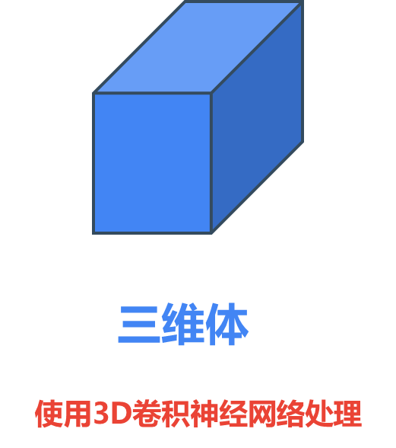
视频基础知识

Slide 30
总结
视频构成
视频处理

